Slide 1
Моя професія в сучасному інформаційному просторі

Slide 2
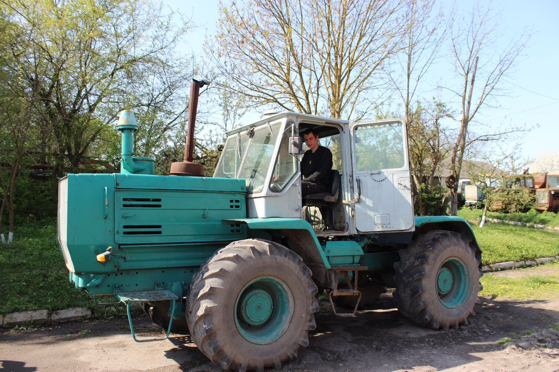
Вітатаю!
Я, Іван Григорьєв - учень ДНЗ «Лісоводський ПАЛ». Навчаюся я за професією: Тракторист-машиніст сільськогосподарського (лісогосподарського) виробництва, категорія А1, А2; слюсар з ремонту с/г машин та устаткування; водій автотранспортих засобів, категорія С».

Slide 3
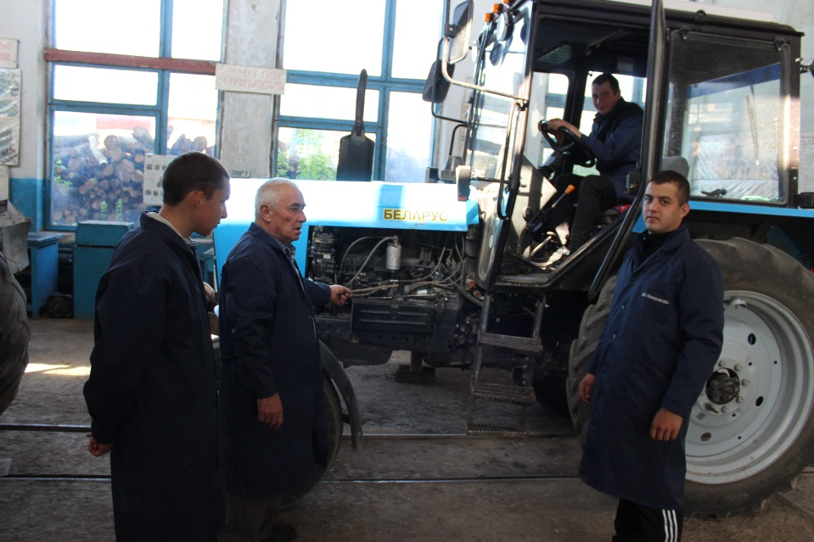
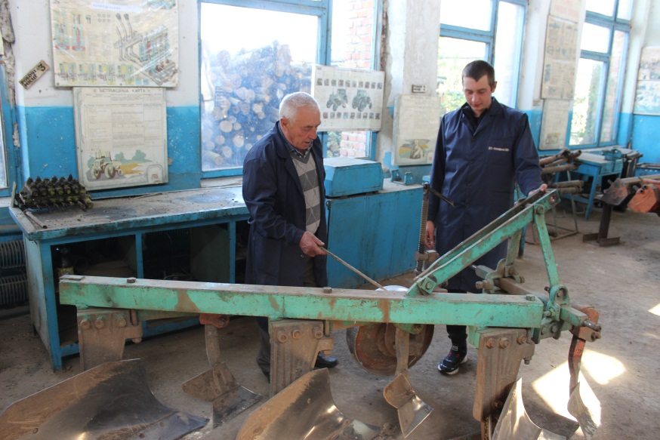
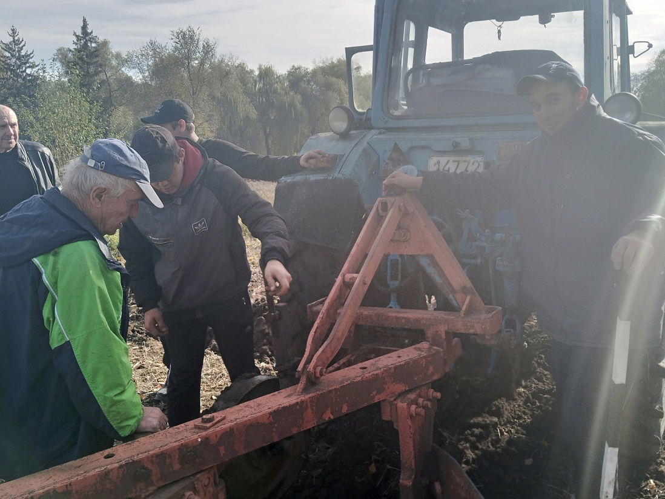
Свою професійну реалізацію бачу у виборі саме цієї професії , саме у ній я бачу себе як професіонала. Зараз я шукаю шляхи розвитку своєї кар’єри у фірмі , яка дасть можливість мені розвиватися як фахівцю своєї справи. Впевнений , що буду корисний на своєму робочому місці.

Slide 4
Робота з технікою завжди була моєю пристрастю. Ще з дитинства захоплювався професіоналами своєї справи, котрі майстерно вміли керувати технікою і з великою любов’ю відносилися до праці на землі.
Зараз, коли я вже третьокурсник, а через два місяці стану випускником ліцею, саме час підшукати місце роботи.

Slide 5
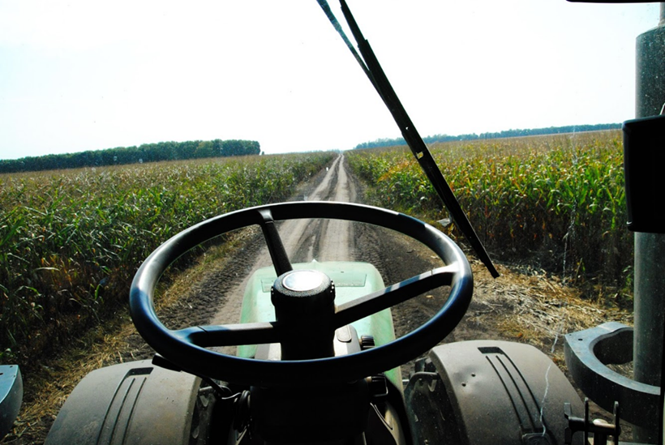
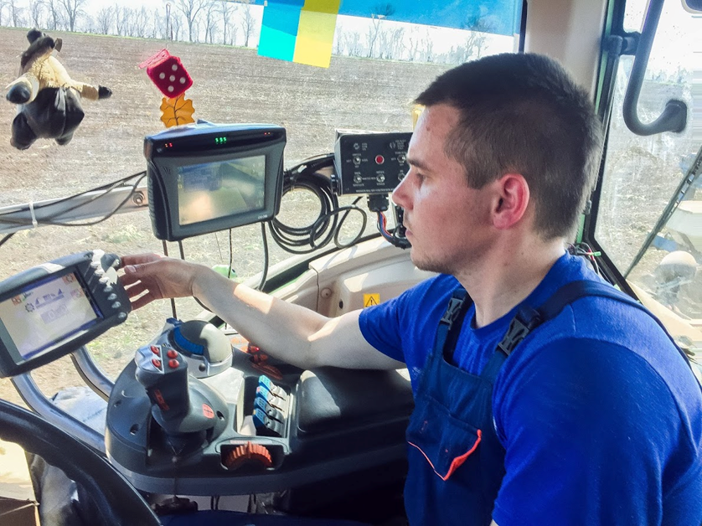
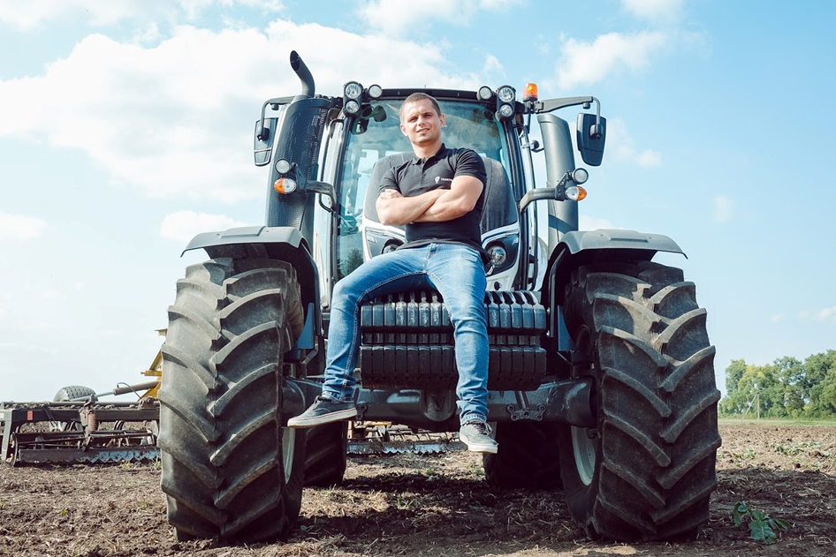

Slide 6
Хочу розповісти, чому саме професія тракторист-машиніст сільськогосподарського виробництва в сучасному інформаційному просторі дасть мені великий потенціал для розвитку як спеціалісту.

Slide 7
Наразі, це найпоширеніша професія серед сільських жителів, адже саме у тракторі втілилась споконвічна мрія хлібороба - знайти собі надійного помічника у нелегкій селянській праці.
Трактор не просто виконує якусь одну роботу, поєднуючись з іншими сільськогосподарськими машинами і знаряддями, він щоразу перетворюється. З плугом він орач, з причепом - транспортний засіб, з комбайном - збиральна машина. Трактор сіє, вносить добрива, жне, викачує воду, прокладає траншеї, корчує дерева, обслуговує ферми.

Slide 8
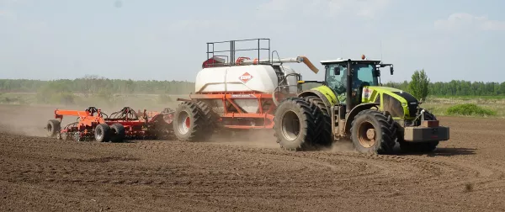
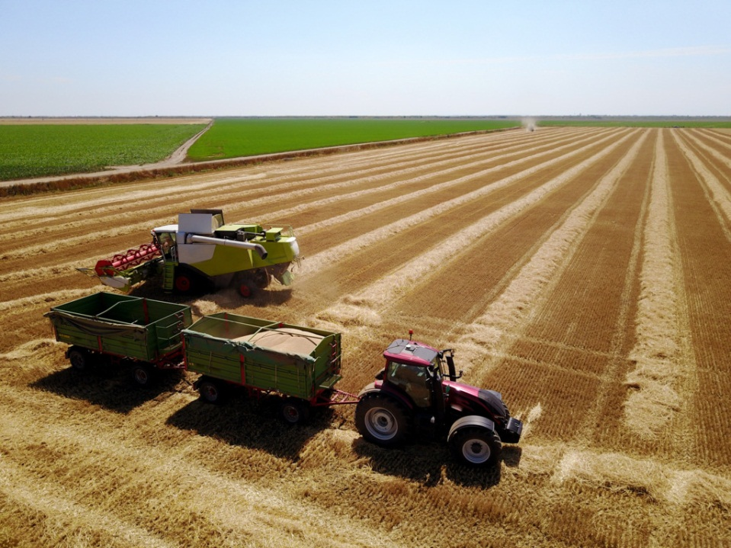
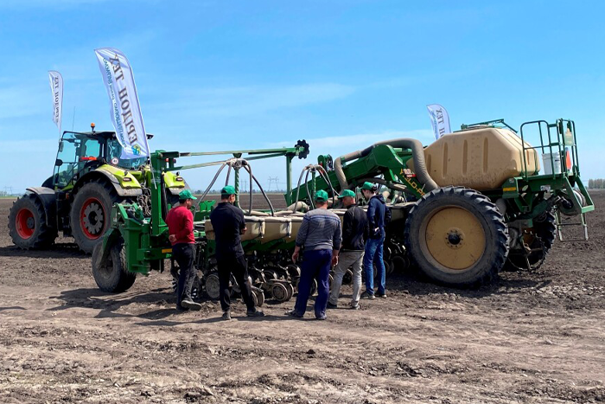
Крім цього, він бере безпосередню участь у збиранні різних сільськогосподарських культур. Усе, що вирощено у полі, має бути зібрано в короткий термін, і тракторист - найактивніший учасник цього процесу. У період посівної та збиральної кампаній його робочий день ненормований.

Slide 9
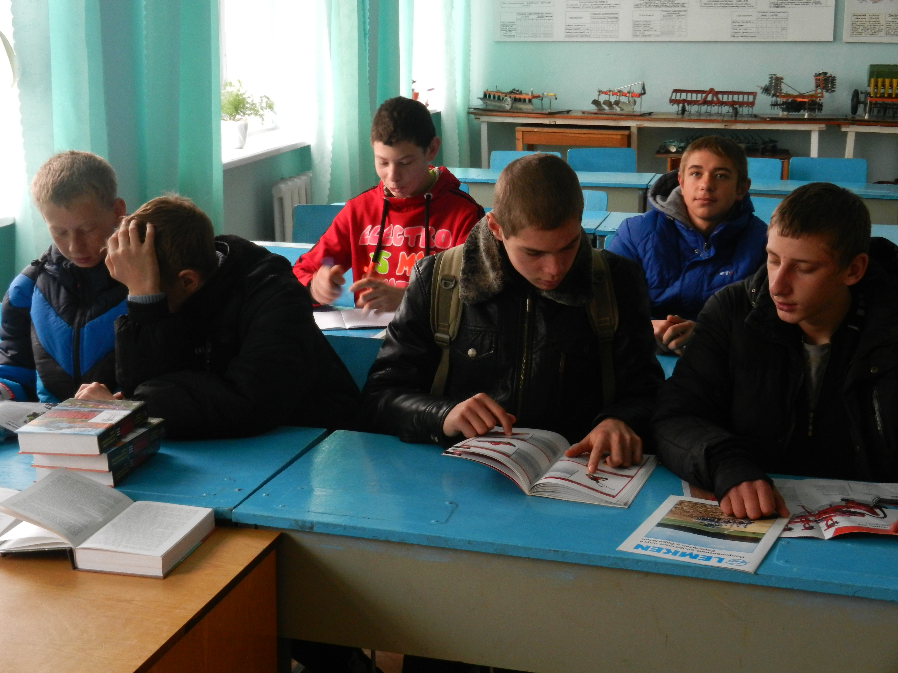
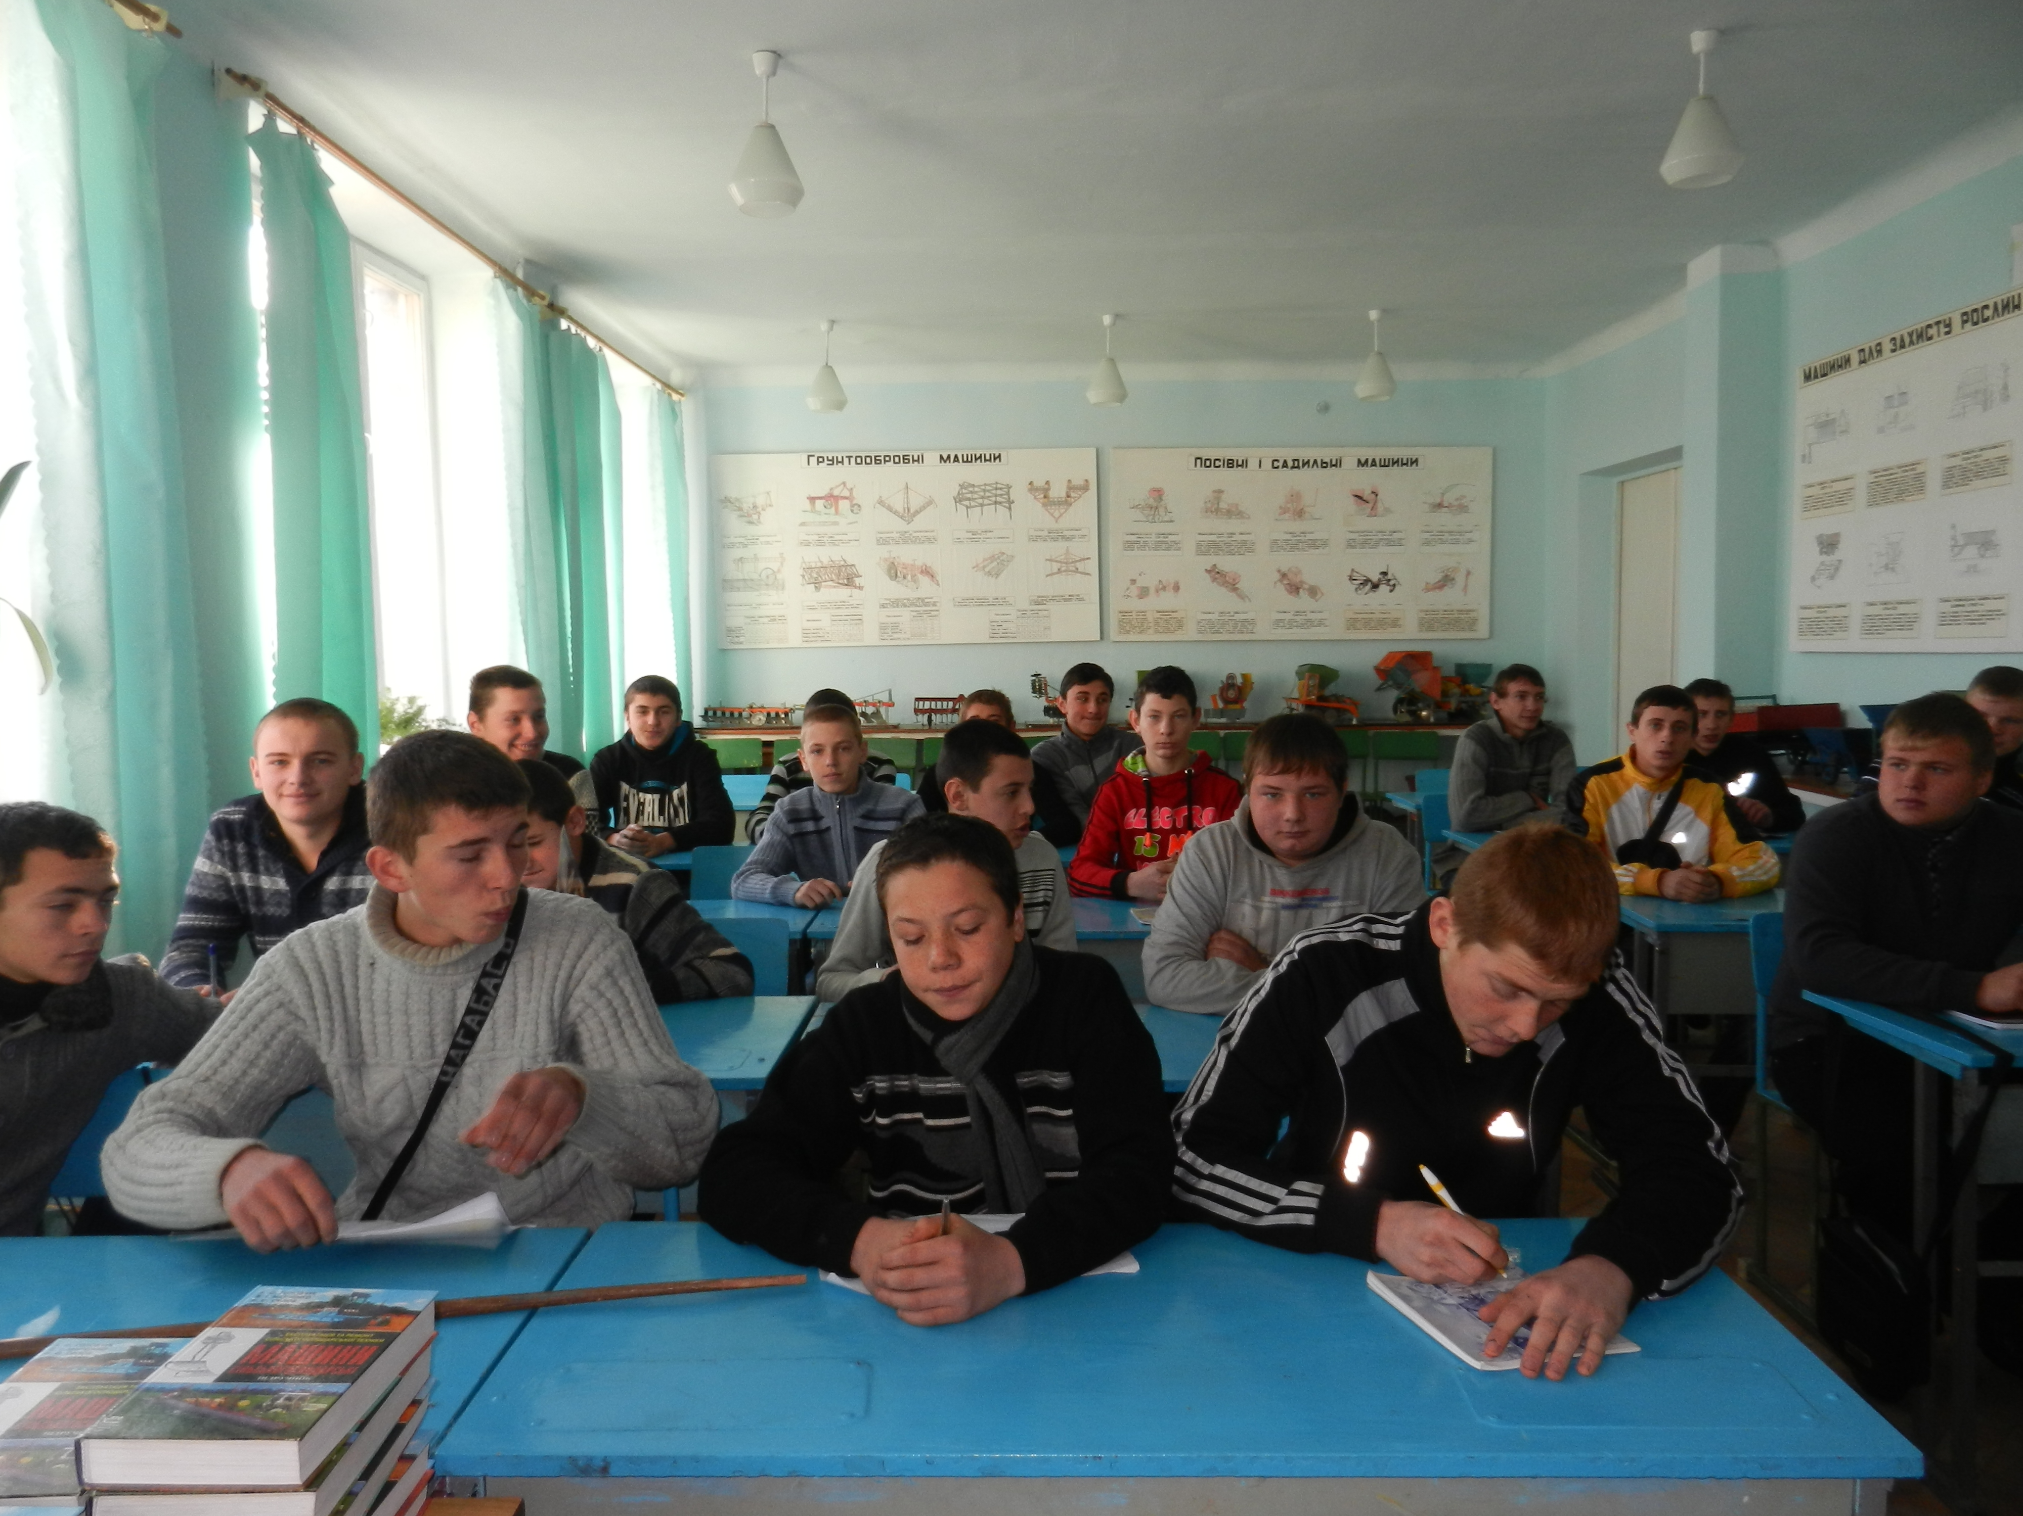

Slide 10
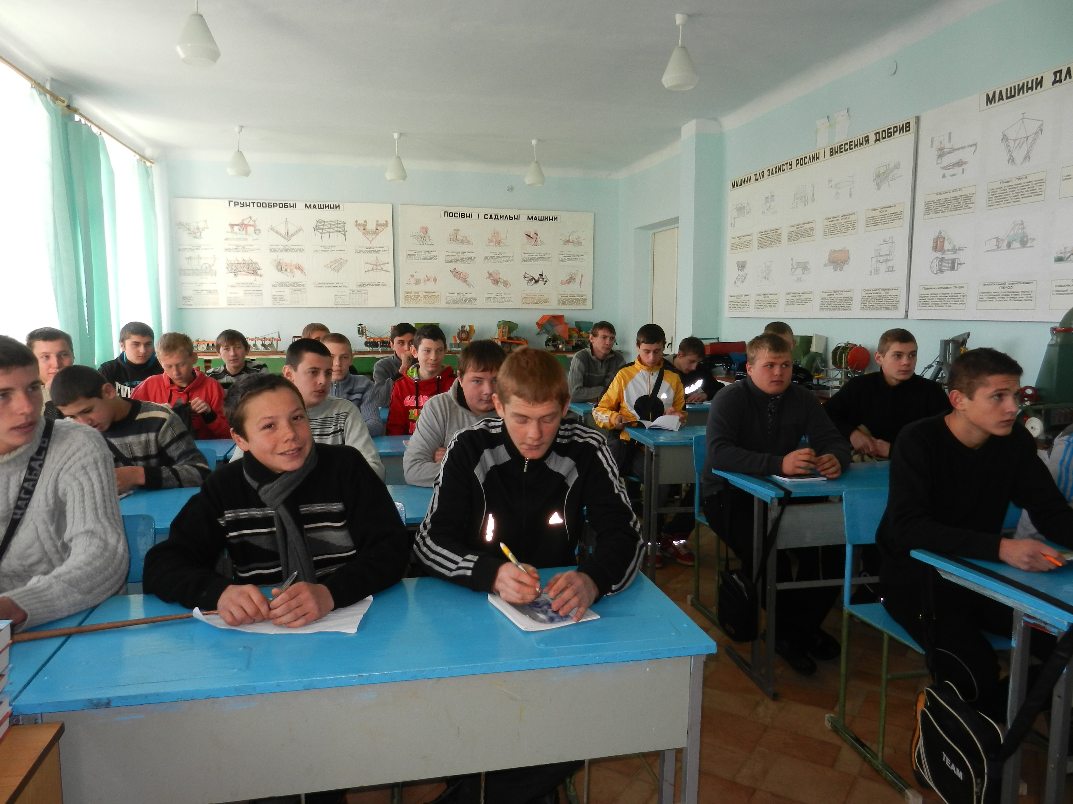
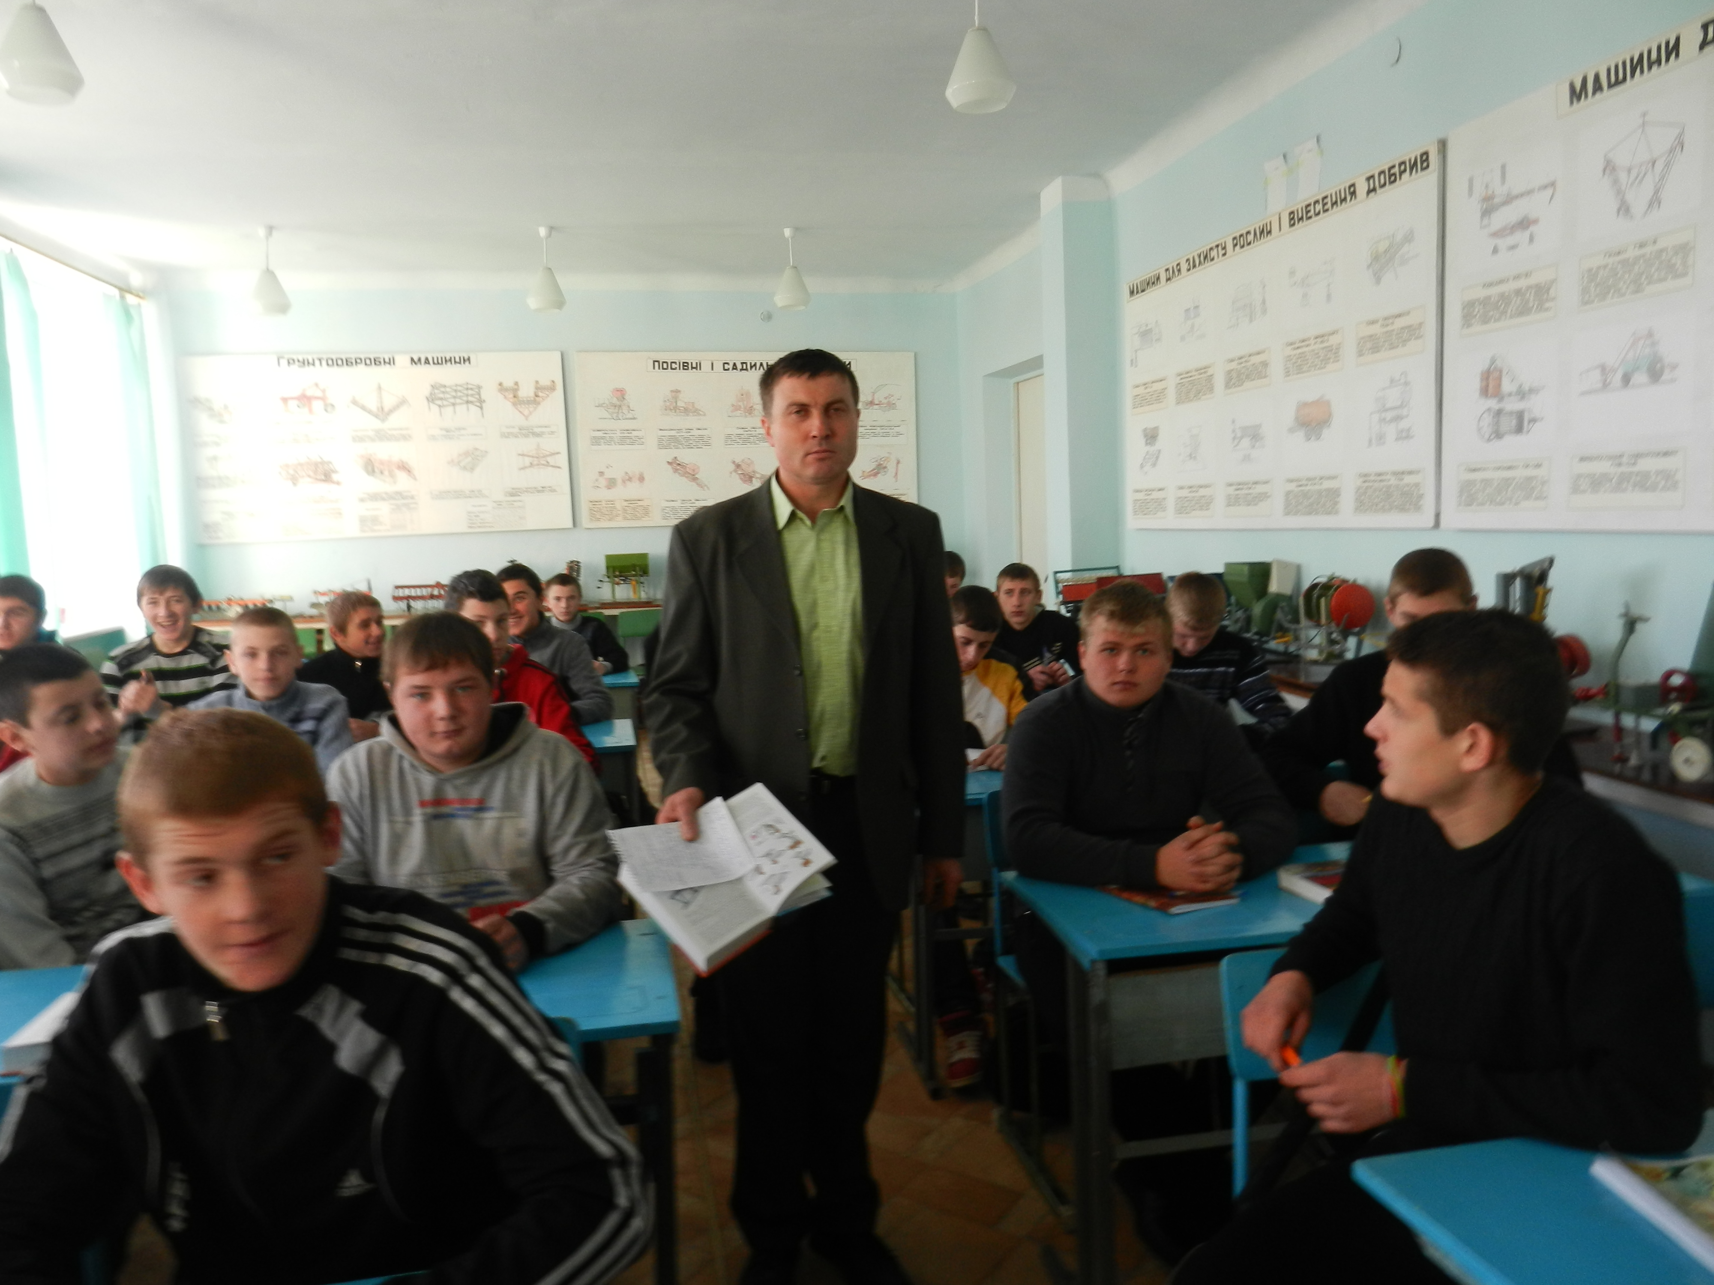

Slide 11
Сучасні трактори оснащені різноманітними новинками науки і техніки, тому вимагають від трактористів не лише фізичних, але й розумових зусиль.
Відомо що, сучасна техніка оснащена високотехнологічним обладнанням. Автоматизовані системи, безпілотне обладнання, системи датчиків й інші складні пристрої полегшують роботу тракториста-машиніста. При цьому спостерігається тенденція переходу до виконання функцій оператора-наглядача, який слідкує за сільгосптехнікою.

Slide 12
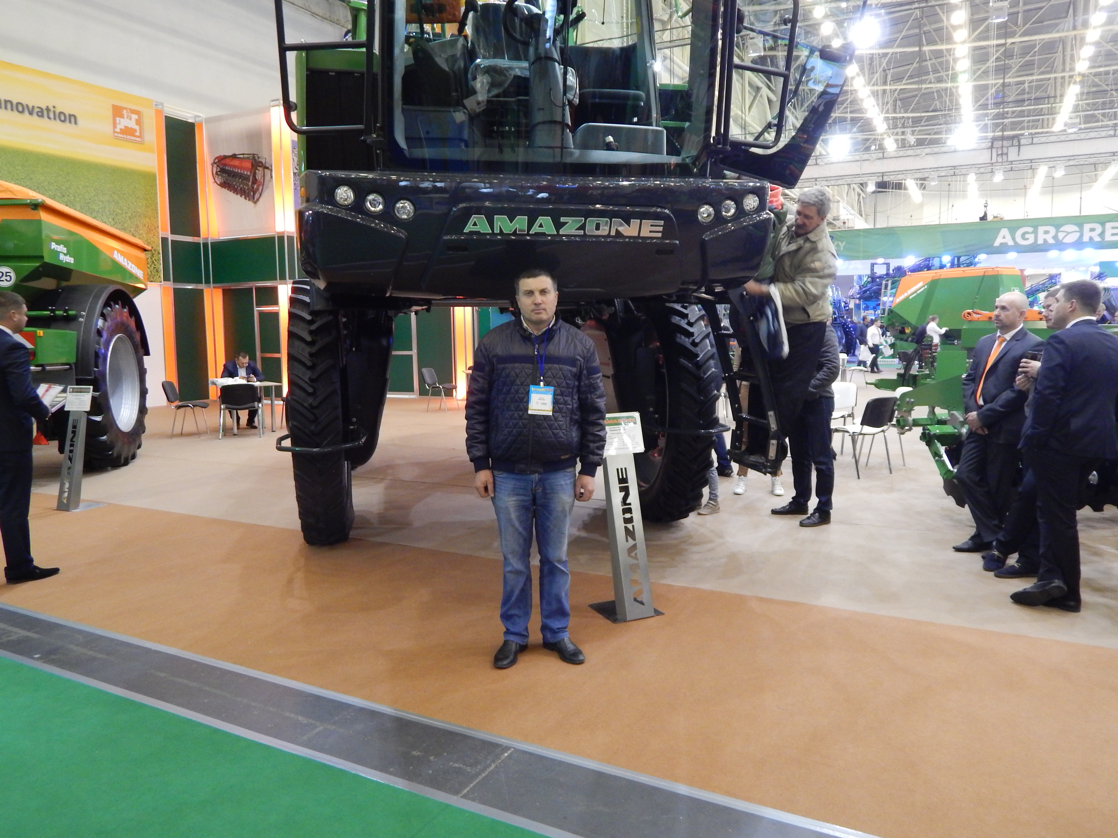
У найближчому майбутньому очікується запуск серійного виробництва сільгоспмашини, які зможуть працювати з мінімальною участю людини або зовсім без неї. Наразі інженери сфокусовані над розробкою безпілотної техніки, при роботі з якими необхідна присутність механізатора в кабіні для контролю і втручання в нестандартних ситуаціях. Також конструюються автономні машини, робота яких контролюється дистанційно.

Slide 13
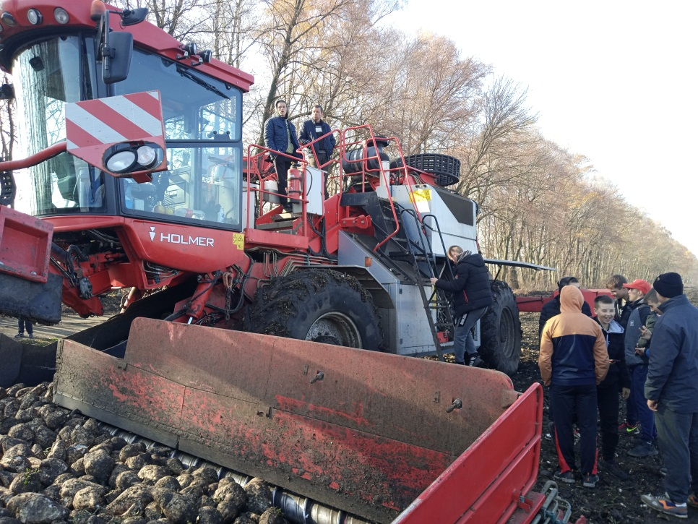
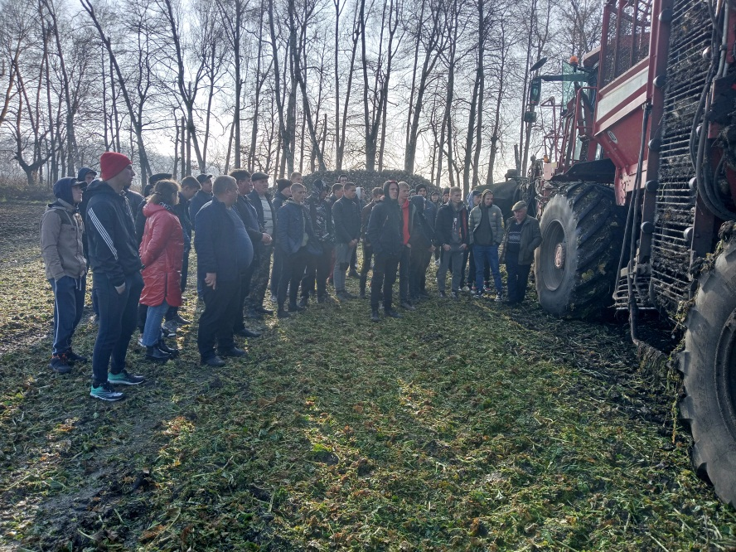
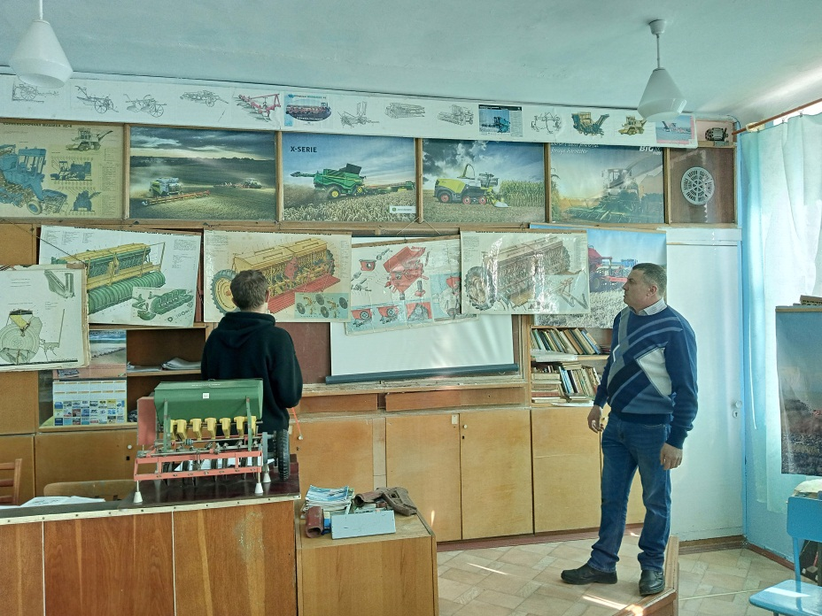
Отже, професія тракториста вже давно перестала бути лише сільськогосподарською, нині вона є досить престижною і затребуваною на ринку праці.

Slide 14
Той, хто обирає професію механізатора, повинен обов’язково любити та розуміти землю. Йому потрібно буде знати не лише найрізноманітнішу техніку, але й основи землеробства, агрохімії, щоб зі знанням справи і встановлювати глибину обробітку ґрунту, і норми внесення добрив та висіву насіння, і точно вибирати строки польових робіт, і не порушувати ці строки, бо найменше відхилення – і знижується якість. А це відобразиться восени на результаті всього циклу робіт: підсумок майстерності механізатора вимірюється повними засіками. І вибирати цю професію потрібно не тому, що ніде подітися, а за покликом душі – бути хліборобом – велика честь!

Slide 15
Оволодівши професією, можна не лише працювати трактористом, слюсарем-ремонтником чи водієм автомобіля в котромусь з сільськогосподарських підприємств, але й користуючись отриманими знаннями, заснувати власну справу: вирощувати сільськогосподарську продукцію, займатись тваринництвом, рослинництвом, як це зробили багато випускників попередніх років.
Початок трудового життя… Від того, якими будуть перші кроки, залежить і якість борозни, прокладеної через все своє життя. Нехай же мірилом майстерності в кінцевому результаті будуть безвідмовна робота машин, високі врожаї, повні засіки.

